Slide 1
MASLINE

Slide 2
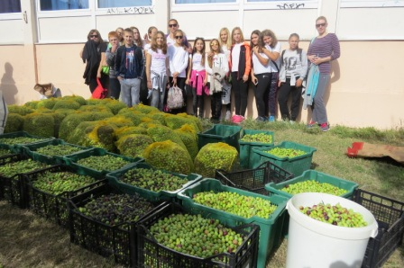
SKALICE 2015./2016.
PROJEKT MASLINE

Slide 3
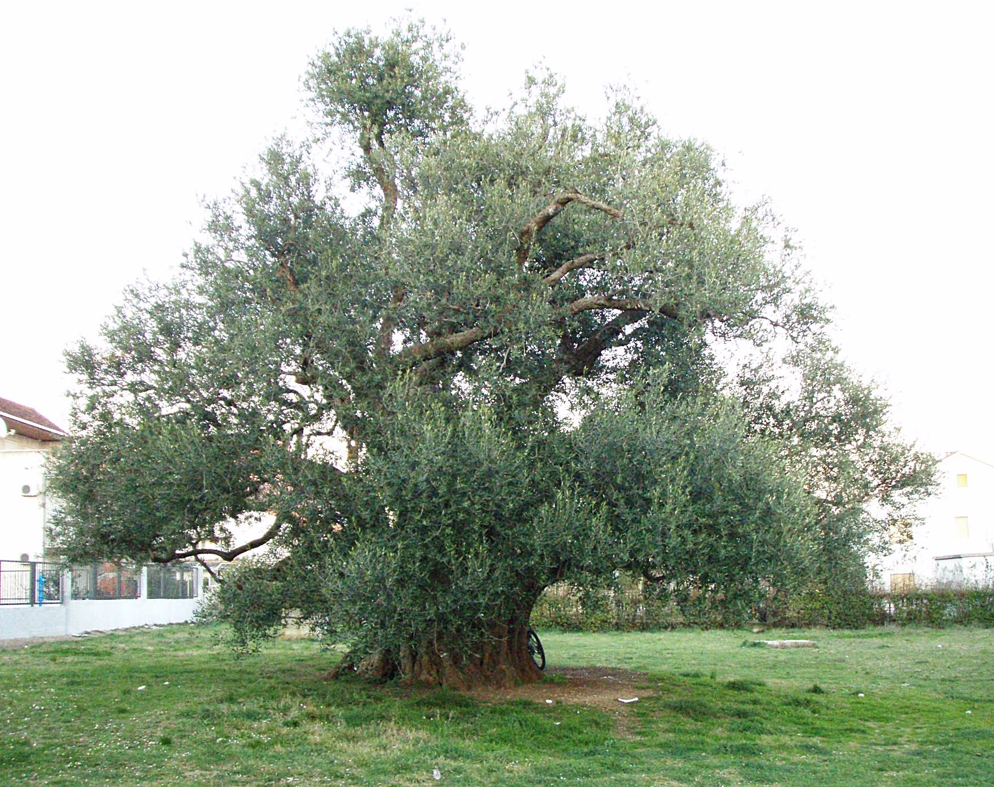
U Kaštel Štafiliću nalazi se iznimni spomenik prirode, maslina stara više od 1500 godina.

Slide 4
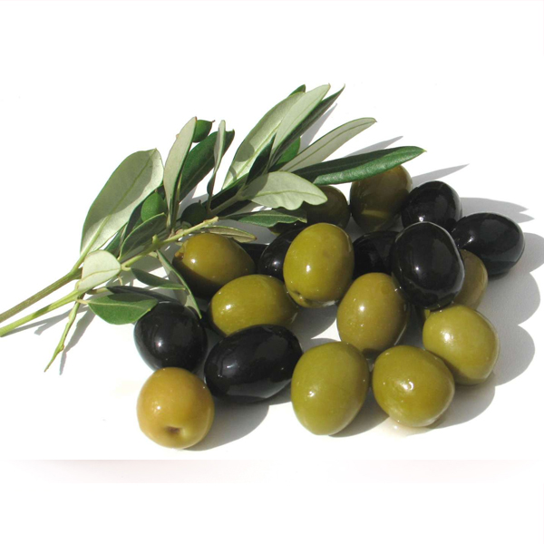
Maslina razvija stablo, koje je nepravilno, kvrgavo i razgranato.

Slide 5
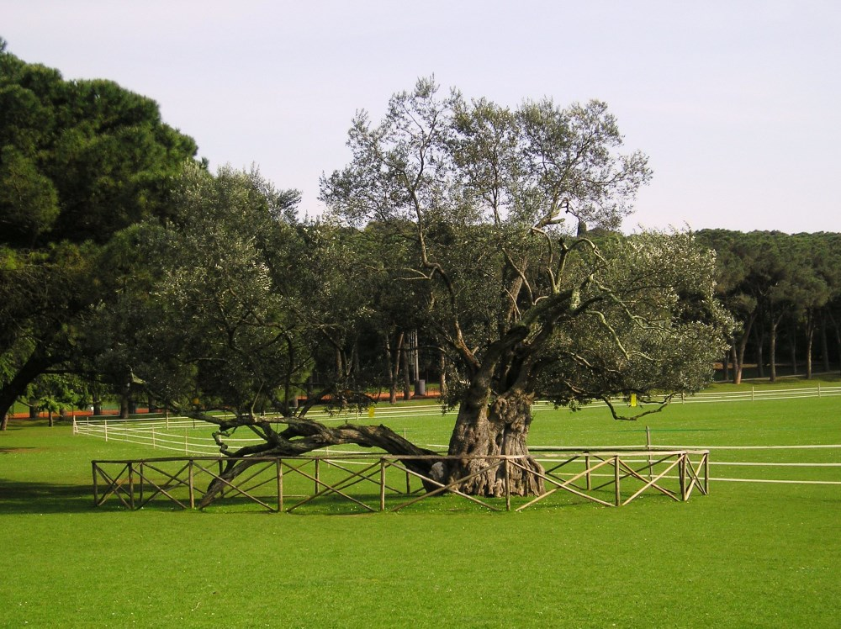
Jedna od najpoznatijih maslina u Hrvatskoj je ona u nacionionalnom parku Brijuni.

Slide 6
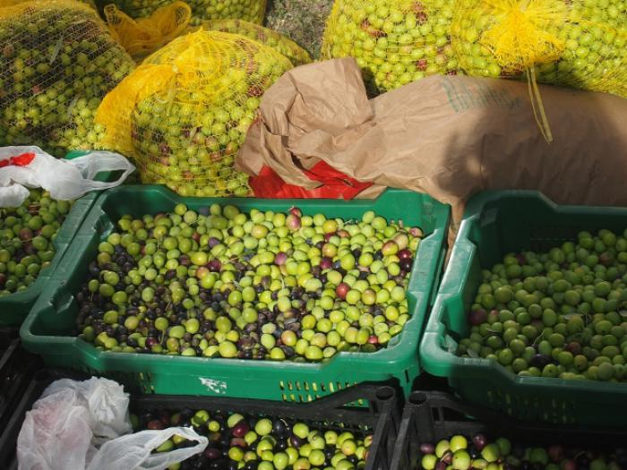
Često se spominje u Bibliji.

Slide 7
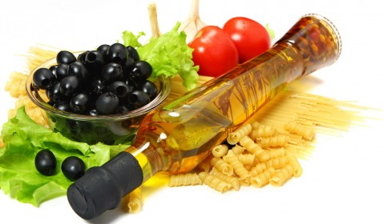
U kršćanstvu je simbol Božje providnosti i brige za ljude.

Slide 8
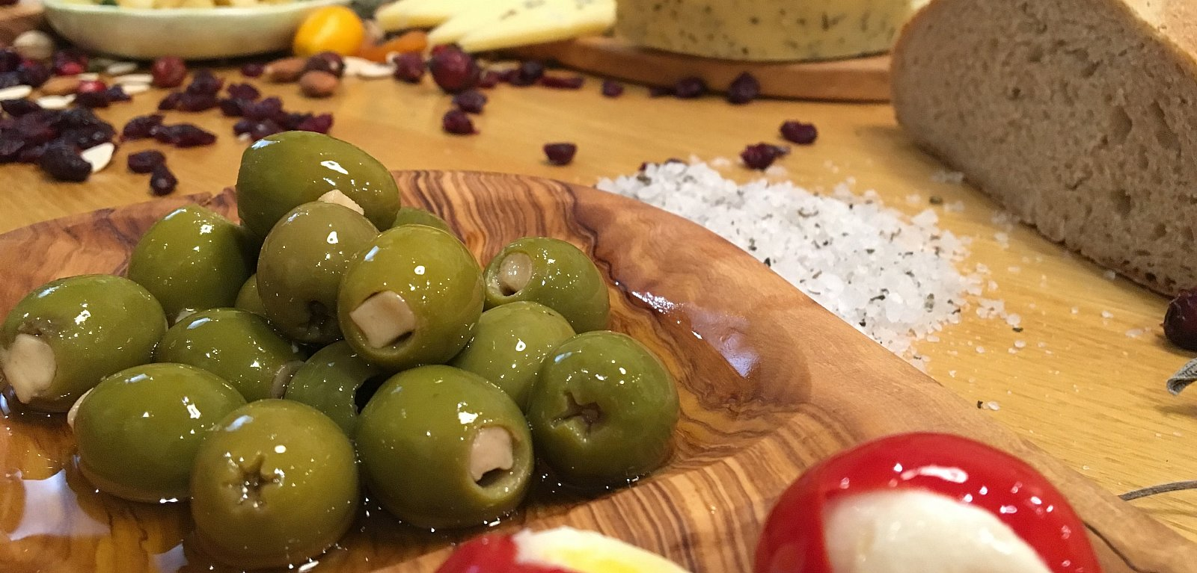
Zbog čvrstoće i otpornosti, maslina je simbol snage.

Slide 9
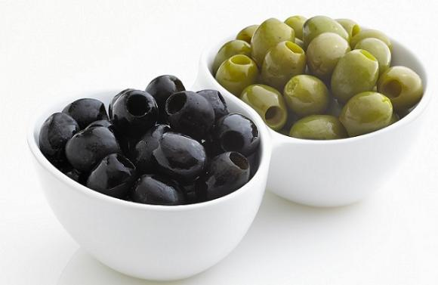
Homer je maslinovo ulje zvao tekućim zlatom.

Slide 10
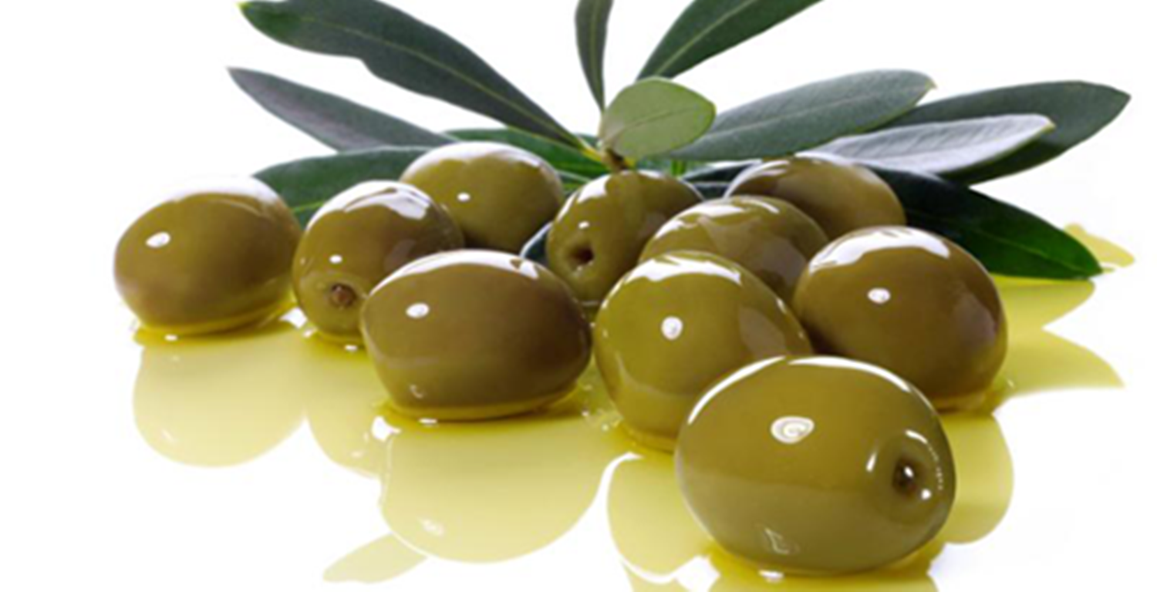
Hipokrat je maslinovo ulje prepisivao za više od 60 raznih bolesti.

Slide 11
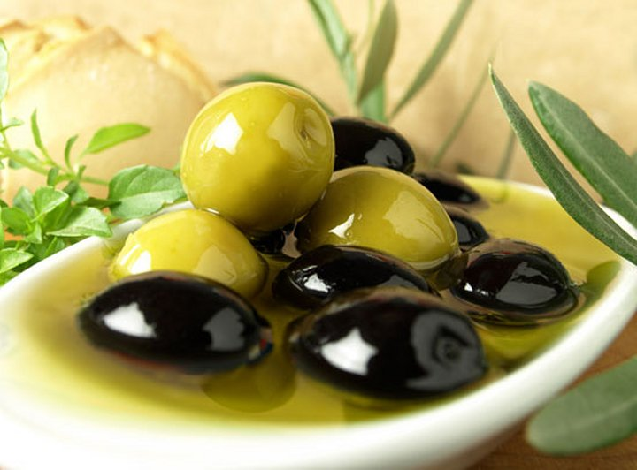
Pobjednicima na Olimpijskim igrama, na glave su stavljali maslinove vijence,

Slide 12
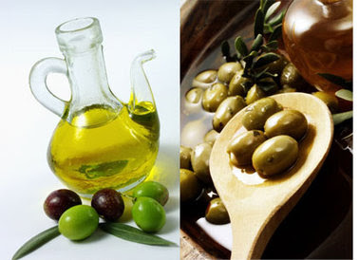
Proces proizvodnje maslinovog ulja odvija se u dvije faze.

Slide 13
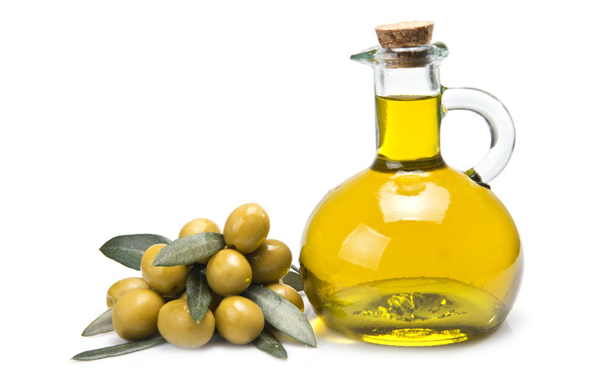
U prvoj fazi se zdravi plod masline drobi gnječenjem.

Slide 14
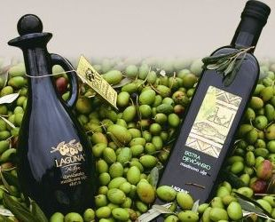
a potom se u drugoj fazi tiještenjem smjese zdrobljenih plodova cijedi čisto maslinovo ulje.

Slide 15
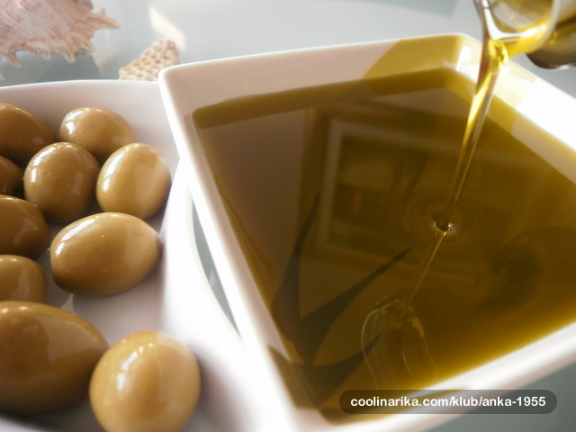
U Hrvatskoj se najviše maslinovog ulja proizvodi na otoku Braču, koji ima 500.000 stabala maslina.
.

Slide 16
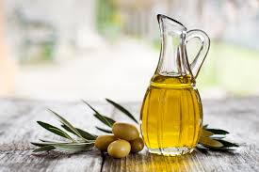
Maslinovo ulje se dobiva miješanjem rafiniranog ulja i određene količine ekstra djevičanskog ulja koja služi poboljšanju boje i okusa, a kiselost ovako proizvedenog ulja je oko 5 posto.
URADIO:JURE RAŠIĆ 7.A

